Slide 1
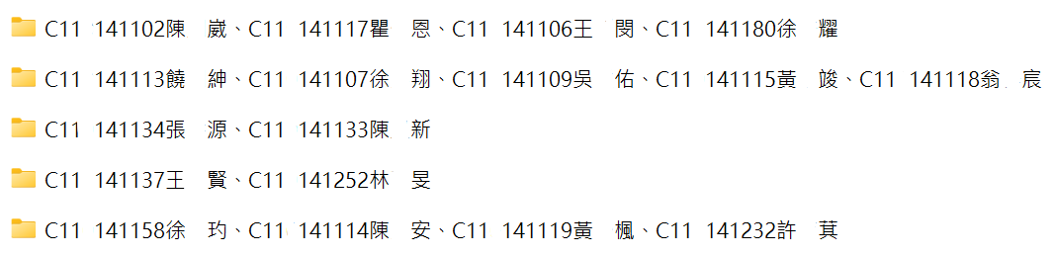
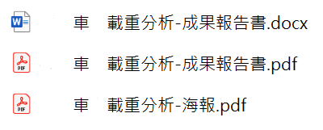
資料夾檔名：學號+姓名
成果報告書檔名：專題題目_成果報告書(PDF+WORD檔)
海報檔名：專題題目_海報(PDF檔)

